Slide 1
Báo Cáo Dự Án
Quản Lý Sản Phẩm và Loại Sản Phẩm

Slide 2
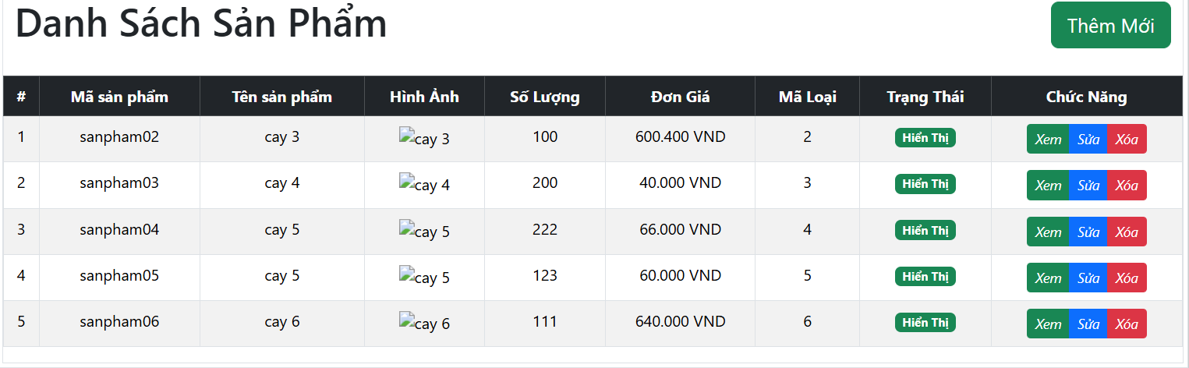
Danh Sách Sản Phẩm

Slide 3
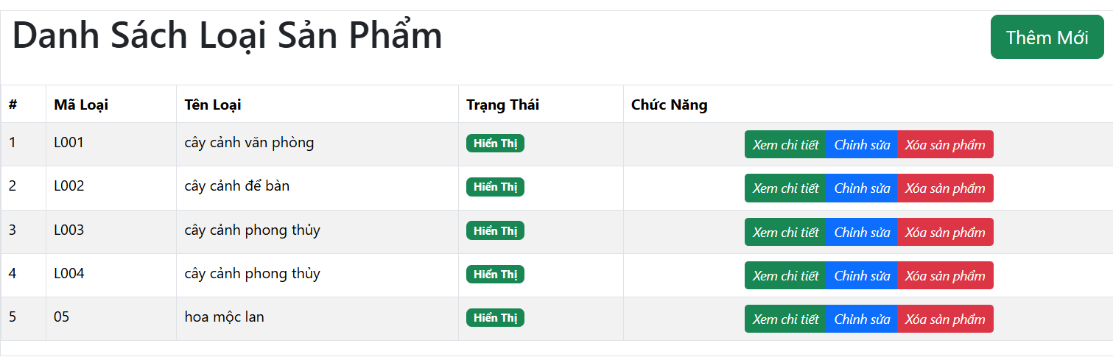
Danh Sách Loại Sản Phẩm

Slide 4
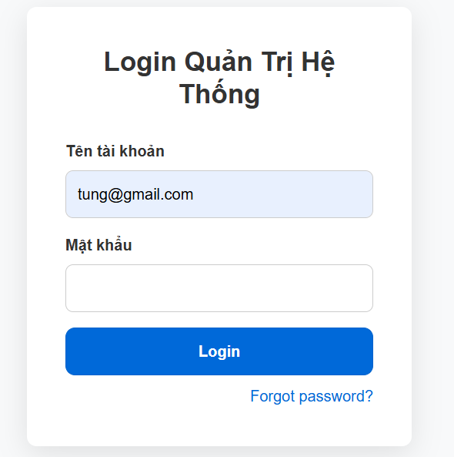
Giao Diện Đăng Nhập

